Slide 1
পৌরনীতি ও সু-শাসন ক্লাশে সবাইকে স্বাগতম

Slide 2
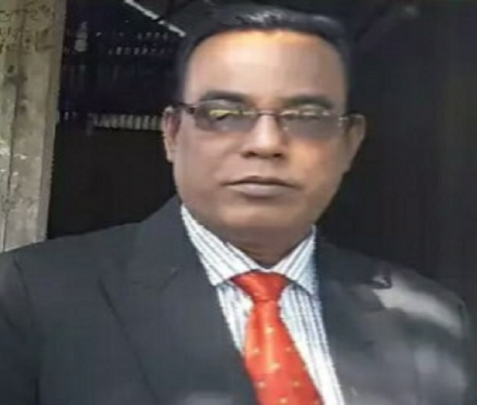
পরিচিতি
মোঃ আজহারুল ইসলাম,
সহকারি অধ্যাপক,
জাংগালিয়া ইউনিয়ন উচ্চ মাধ্যমিক বিদ্যালয়,
পাকুন্দিয়া-কিশোরগঞ্জ,
মোবাইল নং ০১৭১২৩৮৯৭৫২,
শ্রেণীঃ দ্বাদশ,
পৌরনীতি ও সু-শাসন,
অধ্যায়ঃপঞ্চম
বিষয়ঃশাসন বিভাগ,
তারিখঃ ২৮/১২/২০১৯

Slide 3
উপরের ছবি দেখে কি বুঝতে পারি ?

Slide 4
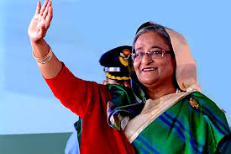
উপরের ছবি দেখে কি বুঝতে পারি ?

Slide 5
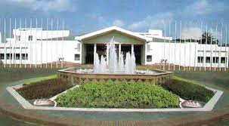
উপরের ছবি দেখে কি বুঝতে পারি ?

Slide 6
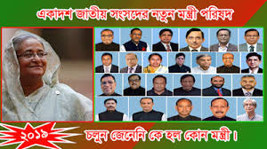
উপরের ছবি দেখে কি বুঝতে পারি ?

Slide 7
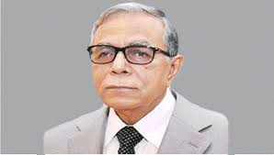
উপরের ছবি দেখে কি বুঝতে পারি ?

Slide 8
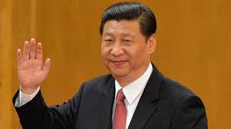
উপরের ছবি দেখে কি বুঝতে পারি ?

Slide 9
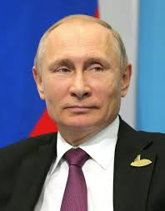
উপরের ছবি দেখে কি বুঝতে পারি ?

Slide 10
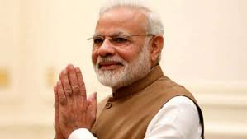
উপরের ছবি দেখে কি বুঝতে পারি ?

Slide 11
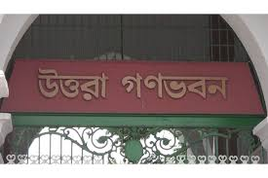
উপরের ছবি দেখে কি বুঝতে পারি ?

Slide 12
শাসন বিভাগ কি ?
দ্বাদশ সংশোধনীর মাধ্যমে বাংলাদেশে সংসদীয় শাসন ব্যবস্থা প্রবর্তন করা হয়েছে। সংসদীয় শাসন ব্যবস্থা আইন বিভাগ ও মন্ত্রীসভা মূখ্য ভূমিকা পালন করে থাকে। আইন সভা বা মন্ত্রী সভার নেতা হলেন প্রধানমন্ত্রী। প্রধানমন্ত্রীই বাংলাদেশের শাসনব্যবস্থার কেন্দ্রবিন্দু। সংবিধানের ৫৫ [২] অনুচ্ছেদ অনুযায়ী প্রধানমন্ত্রী কতৃক বা তার কতৃত্বে এই সংবিধান অনুযায়ী প্রজাতন্ত্রের নির্বাহী ক্ষমতা প্রযুক্ত হবে। তিনি দেশ ও জনগনের আশা-আকাংখার মূর্তপ্রতীক। প্রধানমন্ত্রীর পদকে সংবিধানে মূখ্য করা হয়েছে। তিনি শাসন ব্যবস্থার মধ্যমনি,মন্ত্রীসভার মূলস্তম্ভ এবং সংসদের নেতা। রাষ্ট্রপতি সংসদের সংখ্যাগরিষ্ঠ দলের নেতাকে প্রধানমন্ত্রী হিসেবে নিয়োগ প্রদান করেন।

Slide 13
প্রধানমন্ত্রীর ক্ষমতা ও কার্যাবলীঃ-
১। নির্বাহী ক্ষমতা ও কাজ,
২। আইন প্রণয়ন সংক্রান্ত কাজ,
৩। অর্থ সংক্রান্ত কাজ,
৬। মন্ত্রী সভার নেতা,
৫।আইন সভার নেতা,
৪। দলের নেতা হিসেবে কাজ,
৭। জাতির নেতা,
৮।রাষ্ট্রপতির পরামর্শ দাতা,
৯। জরুরী অবস্থা মোকাবেলা,

Slide 14
শিখন ফলঃ-
এই পাঠের শেষে,
১। শাসন বিভাগ কি তা বলতে পারবে,?
২।বাংলাদেশে কোন ধরনের সরকার ব্যবস্থা তা ব্যাখ্যা করতে পারবে,?
৩। প্রধানমন্ত্রীর ক্ষমতা ও কার্যাবলী কি কি তা মূল্যায়ন করতে পারবে, ?

Slide 15
আকের পাঠের বিষয়ঃ-
শাসন বিভাগ কি, সংসদীয় সরকার কি ও প্রধানমন্ত্রীর ক্ষমতা ও কার্যাবলী কি কি?

Slide 16
দলীয় কাজঃ-
ক দলঃ- শাসন বিভাগ বলতে কি বুঝ ?
খ দলঃ- সংসদীয় সরকার বলতে কি বুঝ ?

Slide 17
একক কাজঃ-
বাংলাদেশের প্রধানমন্ত্রীর কার্যাবলী সমূহ কি কি মূল্যায়ন কর ?

Slide 18
জোড়ায় কাজঃ-
ক দলঃ-
শাসন বিভাগ বলতে কি বুঝ ?
খ দলঃ-
সংসদীয় সরকার বলতে কি বুঝ ?

Slide 19
মূল্যায়ানঃ-
ক। বাংলাদেশে কত সালে সংসদীয় সরকার ব্যবস্থা চালু করা হয় ?
১। ১৯৯০, ২। ১৯৯১,
৩। ১৯৯২, ৪। ১৯৯৪,
খ। বাংলাদেশের প্রধানমন্ত্রীকে শপথ বাক্য পাঠ করান কে ?
১। স্পীকার, ২। রাষ্ট্রপতি,
৩। প্রধান বিচারপতি, ৪। নির্বাচন কমিশনার,

Slide 20
বাড়ির কাজঃ-
সংসদীয় শাসন ব্যবস্থায়,প্রধানমন্ত্রীই সকল ক্ষমতার কেন্দ্রবিন্দু , এ বিষয়ে একটি প্রতিবেদন লিখে জমা দিবা ?

Slide 21
সবাইকে ধন্যবাদ

